Slide 1
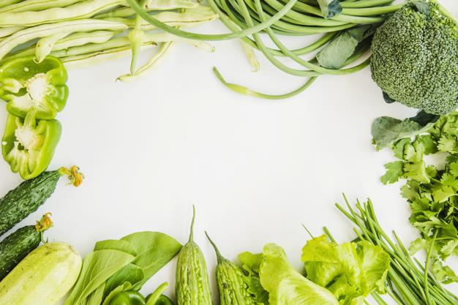
Phòng GDDT Quận Long Biên
Trường MN Gia Quất
Dạy trẻ đọc thơ:
Bắp cải xanh
GV: Nguyễn Thị Phương Hiếu
Lứa tuổi: 24- 36 tháng

Slide 2
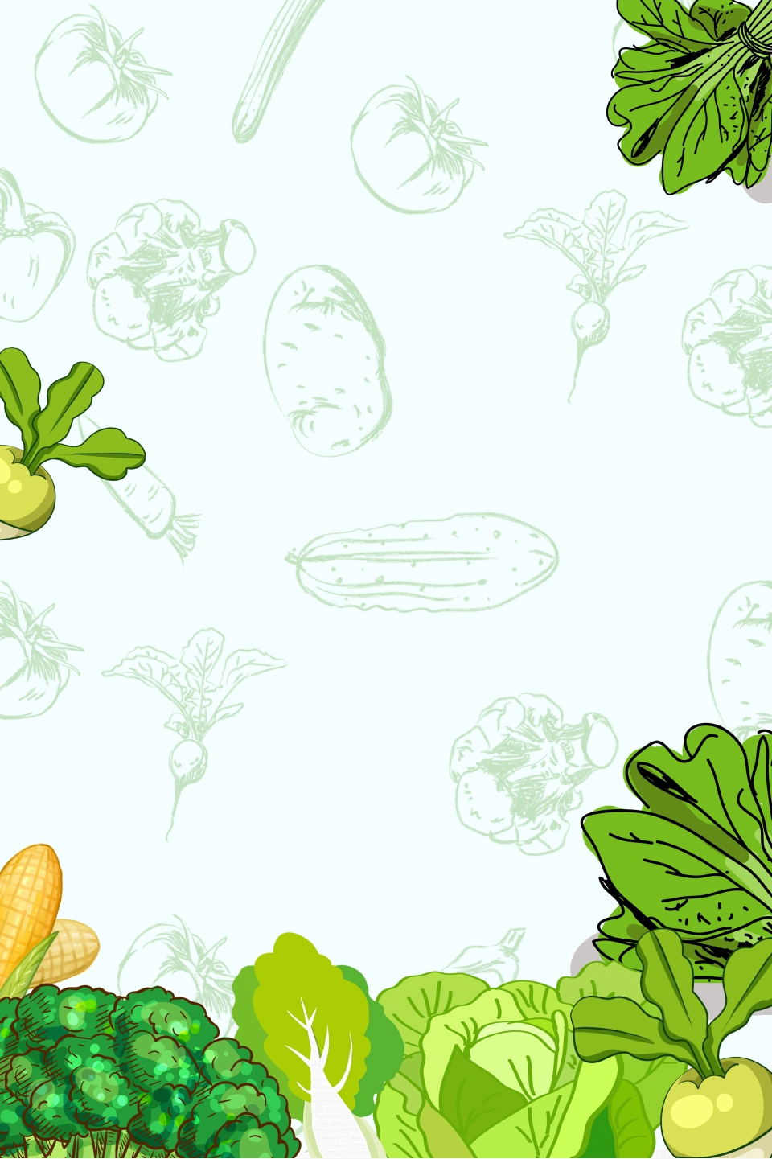
I. MỤC ĐÍCH – YÊU CẦU
Kiến thức: - Trẻ biết tên bài thơ, tác giả.
Hiểu nội dung bài thơ.
- Biết lợi ích của rau bắp cải.
2. Kỹ năng: - Rèn kỹ năng đọc diễn cảm cho trẻ.
- Rèn kỹ năng phát triển ngôn ngữ cho trẻ.
3. Thái độ: - Giáo dục trẻ thích ăn các loại
rau để có cơ thể khỏe mạnh.
- Yêu quý các cô bác nông dân.

Slide 3
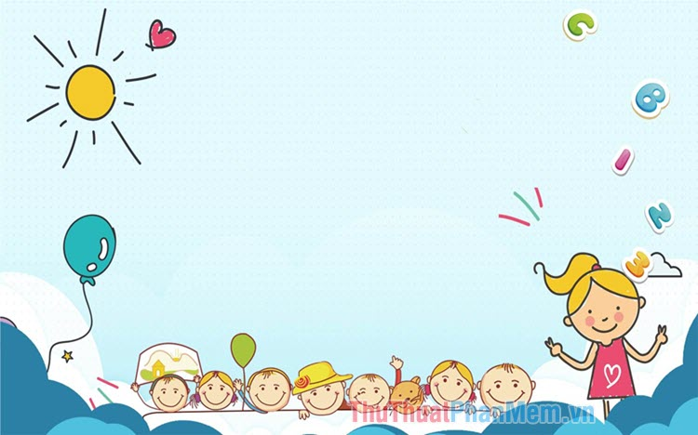
1- Cô đố trẻ
“Rau gì trong trắng ngoài xanh Lá ôm nhau cuộn trái banh giữa vườn?”

Slide 4
Cô giới thiệu bài thơ: “Bắp cải xanh”
Tác giả: Phạm Hổ

Slide 5
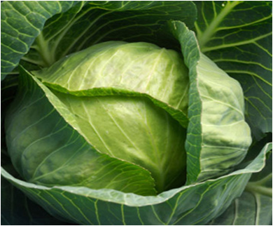
2- Cô đọc diễn cảm lần 1
Bài thơ:
Bắp cải xanh
Bắp cải xanh
Xanh man mát
Lá cải sắp
Sắp vòng tròn
Búp cải non
Nằm ngủ giữa

Slide 6
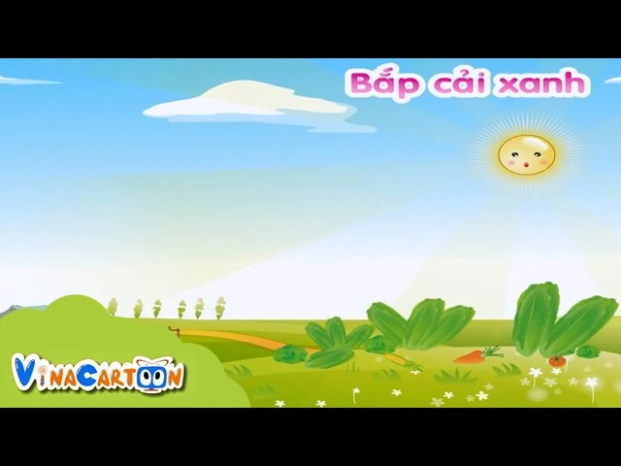
“Các con vừa nghe cô đọc bài thơ gì?”

Slide 7
Cô đọc thơ lần 2
Bài thơ:
Bắp cải xanh
Bắp cải xanh
Xanh man mát
Lá cải sắp
Sắp vòng tròn
Búp cải non
Nằm ngủ giữa

Slide 8
3- Đàm thoại trích dẫn:
“Các con vừa nghe cô đọc bài thơ gì?”

Slide 9
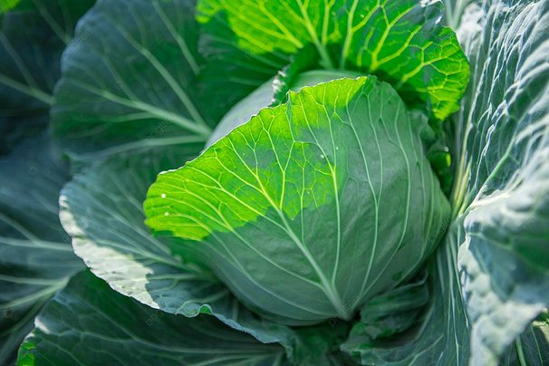
“Trong bài thơ, cây bắp cải có màu gì?”
Bắp cải xanh
Xanh man mát

Slide 10
“Lá cải sắp như thế nào?”
Lá cải sắp
Sắp vòng tròn

Slide 11
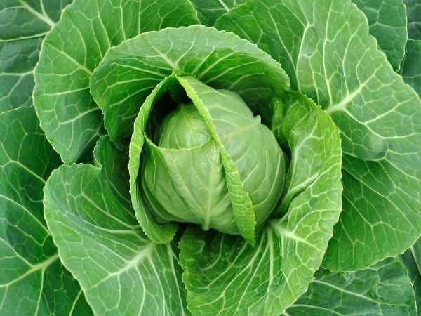
“Búp cải non nằm ở đâu?”
Búp cải non
Nằm ngủ giữa

Slide 12
Giáo dục:
Trong cây rau bắp cải và các loại rau đều chứa rất nhiều vitamin, ăn vào giúp cơ thể khỏe mạnh và nhanh lớn hơn. Vì vậy các con nhớ phải ăn rau thường xuyên nhé!

Slide 13
4- Dạy trẻ đọc thuộc thơ
Bài thơ: Bắp cải xanh
+ Cho trẻ đọc thơ cùng cô (3-4 lần)
+ Lần lượt các tổ, nhóm trẻ đọc
+ Cá nhân trẻ đọc (2-3 trẻ đọc)
+ Cho trẻ đọc thơ theo hình thức to- nhỏ, nối tiếp
+ Cả lớp cùng đọc diễn cảm

Slide 14
*Kết thúc:
- Cô cho trẻ chơi cuốc đất, gieo hạt

